Slide 1
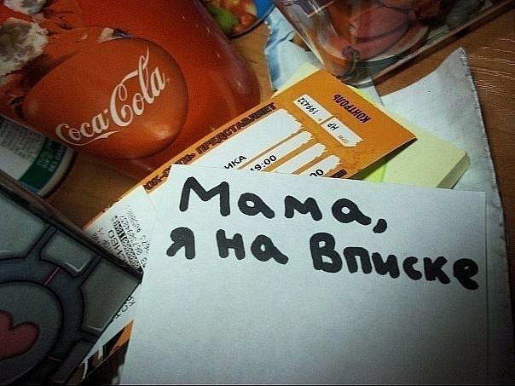
Детская «вписка» Недетские игры

Slide 2
Что значит «вписка»?
Сегодня «ВПИСКА» - это встреча малознакомых или не знакомых молодых людей.
ВПИСКА сопровождается распитием алкоголя и беспорядочными половыми связями.
О вечеринках молодежь договаривается в интернете.
Если ввести в поиске «ВКонтакте» слово «вписка», соцсеть предлагает более 5,5 тысяч сообществ.

Slide 3
Употребление алкоголя и другие вредные привычки воспринимаются подростками как псевдовзрослость. У большинства нет страха, что с ними может произойти нечто плохое.

Slide 4
Подросток и группа. Почему опасно?
Для подросткового возраста принадлежать к группе - необходимость.
К сожалению, у многих таких групп, есть негативные лидеры. Попадают под их влияние даже дети «домашние», «отличники, с примерным поведением
То, что по отдельности каждый считает недопустимым, группа с лёгкостью совершает: грабежи, убийства, изнасилования.
Бесконтрольная группа более склонна к преступным действиям в ситуации стресса.
Группа идёт до конца. Достаточно одного эмоционального лидера - и группа не остановится.
В группе пропадает ответственность. Все потом будут утверждать, что "просто стояли рядом", винить обстоятельства или обвинять кого-то одного: чаще всего действительно невиновного.

Slide 5
Каковы последствия?
кражи денежных средств, сотовых телефонов, похищение документов и пр.
!
совершение развратных действий с применением или без применения насилия. В отношении детей могут совершаться действия против их половой неприкосновенности с применением насилия.
!
на «вписках» ребенка могут подсадить на наркотики, подбить на совершение административного проступка и/или преступления
повреждение имущества в квартирах,
после каждой вечеринки принято выкладывать фото или видеоотчет в сеть интернет
на вписке могут присутствовать и взрослые с криминальным прошлым, наличием судимости, употребляющие наркотики.
!

Slide 6
На что следует обратить внимание родителям:
Подросток - это ещё не взрослый, но уже не ребёнок.
Понимание этого - один из важнейших ключей к подростковой психологии. На своем примере необходимо показывать, что жизнь является большой ценностью. Ребенок может понимать, насколько рискованно его поведение, если с ним об этом говорят.

Slide 7
Важно:
Ребенку необходимо чувствовать, что его любят без всяких условий.
Задача родителей - убедить подростка в простой истине: мама и папа - самые преданные друзья и защитники своего ребенка.
Нужно стремиться к созданию между родителями и подростком доверительных отношений.
Нужно дружить с ребенком, проявлять интерес к его увлечениям, вместе обсуждать какие-то события

Slide 8
Чего следует избегать?
Открыто контролировать, проверять телефоны и соцсети своего подростка категорически не рекомендовано.
Нельзя сравнивать ребенка с ребенком подруги/ начальницы/пятиюродного брата.
Нельзя решать все проблемы криками и скандалами. Необходимо понимать, что ваш ребенок - это личность, с его мнением нужно считаться. Но он также должен отдавать себе отчет, что родителей следует уважать и ценить, иначе выстроить нормального диалога не получится.

Slide 9
Уважаемые родители!
Общение с детьми - это кропотливый и каждодневный труд, верьте в себя, любите своих детей.
Безопасность детей - забота взрослых!
Помните, что ДЕТИ, могут стать жертвами преступлений!

Slide 10
Контакты:
Прокуратура Центрального округа
+7 (3452) 58-22-13
Прокуратура Ленинского округа
+7 (3452) 58-24-30
Полиция – 02
АУ СОН ТО и ДПО «РСРЦН «Семья»
+7(3452) 30-26-27
Оказание консультативной психологической помощи:
«Детский телефон доверия»
(анонимно, круглосуточно, бесплатно)
8-800-2000-122

